Slide 1









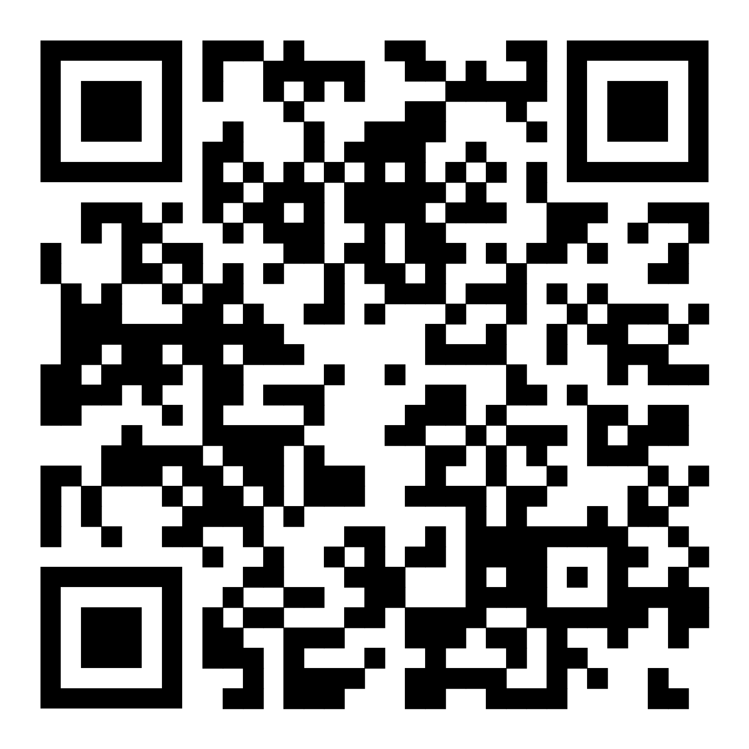




ЭСТАФЕТА
Шаг 1
для торговых партнеров
Регистрируйтесь на участие в проекте
до 1 марта
Шаг 2
Экспертиза
Партнерство
Следите за публикацией заданий
Со 2 по 18 марта
Станьте профессионалом,
которому доверяют клиенты!
Первыми узнавайте
о новинках сезона!
Шаг 3
Выполняйте каждый день задания
в личном кабинете на сайте Академии
Рост продаж
Предлагайте лучшие решения
и продавайте больше!
Шаг 4
Поднимайтесь в рейтинге и получите шанс выиграть ценные призы
Переходи
и регистрируйся
Все вопросы можно задать
по адресу academy@tn.ru

